Slide 1
Projeto de PLP
DataScript
IN1007 - Paradigmas de Linguagens de Programação - 2025.2
Prof. Dr. Augusto Cezar Alves Sampaio acas@cin.ufpe.br
Equipe 5:
Andrezza de Melo Bonfim – amb8@cin.ufpe.br
Athos Pugliese – amps3@cin.ufpe.br
Jordan Kalliure Souza Carvalho - jksc@cin.ufpe.br
Programa de Pós-Graduação Acadêmico em Ciência da Computação

Slide 2
Introdução
Programação Reativa na Linguagem Imperativa 2
Paradigma de programação declarativa preocupado com fluxos de dados e a propagação de mudanças;
Com esse paradigma, é possível expressar fluxos de dados estáticos (por exemplo, arrays) ou dinâmicos (por exemplo, emissores de eventos) com facilidade.
A maioria dos frameworks do frontend, como React, Vue e Angular, utilizam esse paradigma para propagar atualizações para a DOM (Document Object Model) a partir de atualizações em variáveis reativas;
Outro exemplo é uma linguagem de descrição de hardware como Verilog, onde a programação reativa permite que as mudanças sejam modeladas à medida que se propagam pelos circuitos.

Slide 3
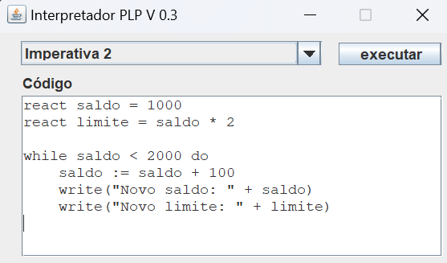
Introdução
Programação Reativa na Linguagem Imperativa 2

Slide 4
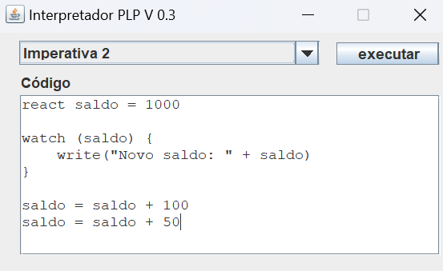
Introdução
Programação Reativa na Linguagem Imperativa 2

Slide 5
Mudanças na BNF da LI2
Declaracao ::= DeclaracaoVariavel
| DeclaracaoComposta
| DeclaracaoProcedimento
| DeclaracaoObservador
DeclaracaoVariavel ::= VariavelReativa | VariavelSimples
VariavelReativa ::= "react" Id "=" Expressao
VariavelSimples ::= "var" Id "=" Expressao
DeclaracaoComposta ::= Declaracao "," Declaracao
DeclaracaoProcedimento ::= "proc" Id "(" [ ListaDeclaracaoParametro ] ")" ::= "{" Comando "}"
DeclaracaoObservador ::= "watch" "(" [ ListaExpressao ] ")" ::= "{" Comando "}"

Slide 6
Obrigado!
Programa de Pós-Graduação Acadêmico em Ciência da Computação

